Slide 1
达
学
网
校
《C/C++编程》课程第二章节
认识Unix C高级编程
基于Unix/Linux内核的C语言高级编程应用课程
讲师：陈凌煜

Slide 2



Unix/Linux常识
UNIX操作系统(尤尼斯)，是一个强大的多用户、多任务操作系统，支持多种处理器架构，按照操作系统的分类，属于分时操作系统，最早由KenThompson、Dennis Ritchie和Douglas McIlroy于1969年在AT&T的贝尔实验室开发。目前它的商标权由国际开放标准组织所拥有，只有符合单一UNIX规范的UNIX系统才能使用UNIX这个名称，否则只能称为类UNIX(UNIX-like)。

Slide 3
Unix/Linux常识
Linux系统是一种自由和开放源代码的类Unix操作系统。目前
存在着许多不同的Linux，但他们都使用了Linux内核。
Linux是可以安装在各种计算机硬件设备中，从手机，平板
电脑，路由器和视频游戏控制器甚至交换机，到台式计算机，
大型机和超级计算机。Linux是一个领先的操作系统，世界上
运算速度最快的10台超级计算机运行的都是Linux操作系统。
严格来讲，Linux这个词本身只表示Linux内核，但实际上人们
已经习惯了用Linux来形容基于Linux内核，并且使用GNU工程
各种工具和数据库的操作系统。
Linux得名于计算机业余爱好者Linus Torvalds。
Tux（一只企鹅，全程为tuxedo）是Linux的标志（LOGO）

Slide 4
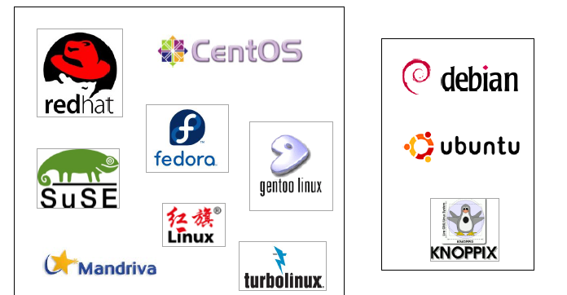
Unix/Linux常识

Slide 5
Unix/Linux主要讲什么？
目录
01
Unix/Linux静态库和共享库
06
Unix/Linux信号机制
02
Unix/Linux内存管理
07
Unix/Linux的IPC
03
Unix/Linux文件操作
08
Unix/Linux网络编程
04
Unix/Linux目录操作
05
Unix/Linux进程操作

Slide 6

Xshell远程链接
Xshell 是一个强大的安全终端模拟软件，它支持SSH1,
SSH2, 以及Microsoft Windows 平台的TELNET 协议。Xshell
通过互联网到远程主机的安全连接以及它创新性的设计和
特色帮助用户在复杂的网络环境中享受他们的工作。
Xshell可以在Windows界面下用来访问远端不同系统下
的服务器，从而比较好的达到远程控制终端的目的。

Slide 7
Unix难度比较大
有任何问题欢迎骚扰！
3068651618@qq.com

Slide 8
你了解GCC吗？
选项
gcc -E
预处理，把指令处理掉
gcc -o
改变目标文件名称
gcc -c
只编译不链接（不生成a.out）
gcc -S
生成汇编文件（.s文件）

Slide 9
你了解GCC吗？
四个阶段
预处理
生成.i文件
编译
生成.o文件
汇编
生成.s文件
链接
生成a.out文件

Slide 10
GO！！！
让我们一起走进Unix C高级编程

